Slide 1
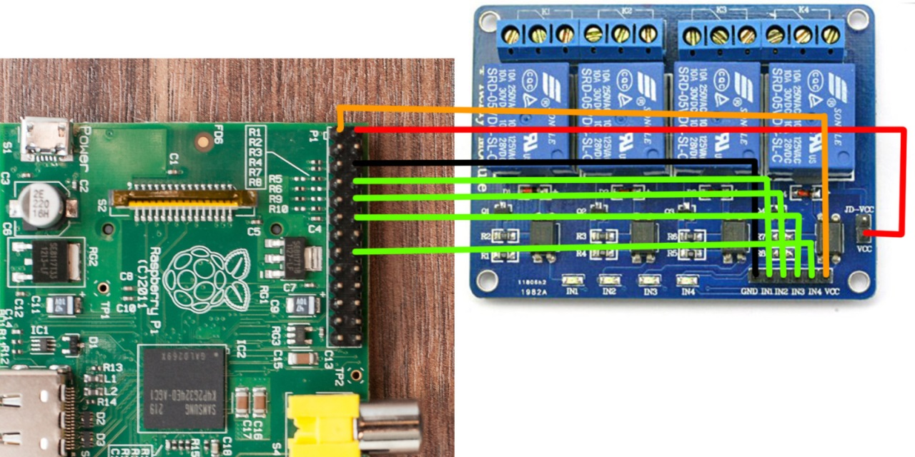
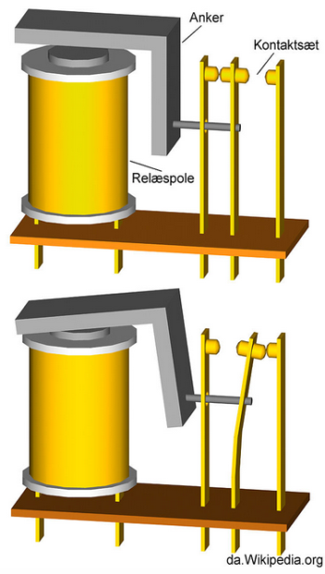
Elektromagnetisk relæ
http://www.raspberrypi.org/forums/viewtopic.php?t=35155
http://da.wikipedia.org/wiki/Rel%C3%A6

Slide 2
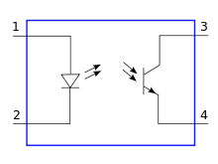
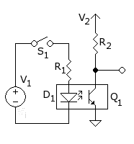
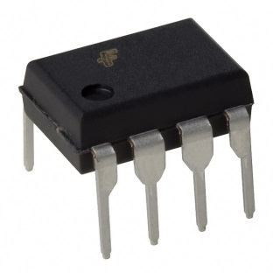
Optokobler ”Relæ med lys kontakt”
Opkoblings eksempel

Slide 3
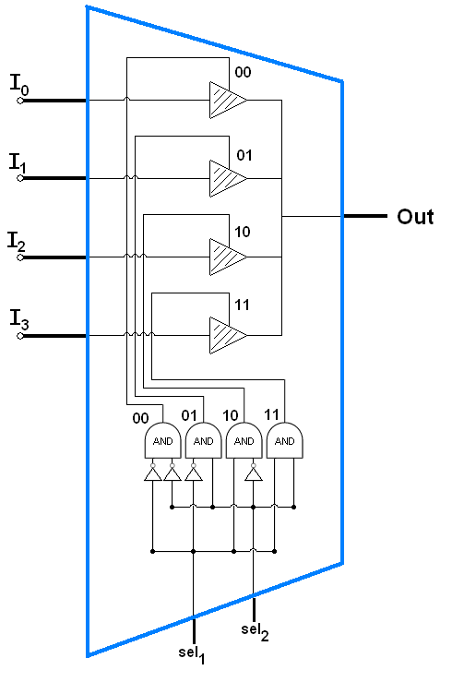
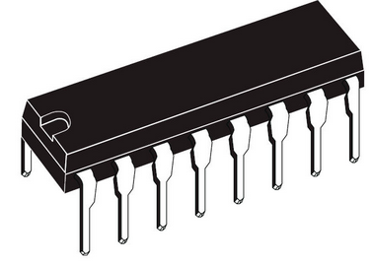
Multiplexer

Slide 4
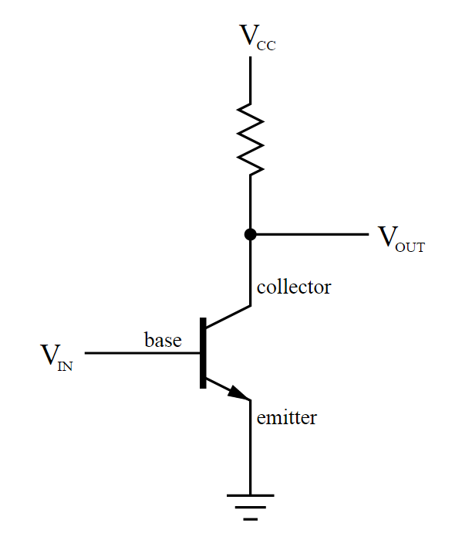
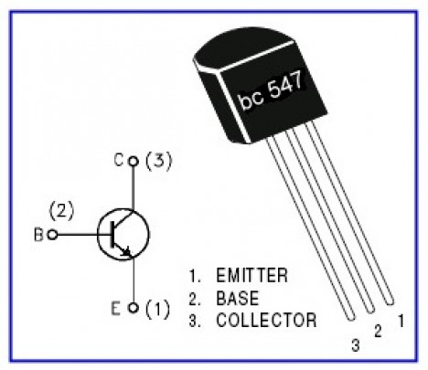
Transistor
opkobling
modstand

Slide 5
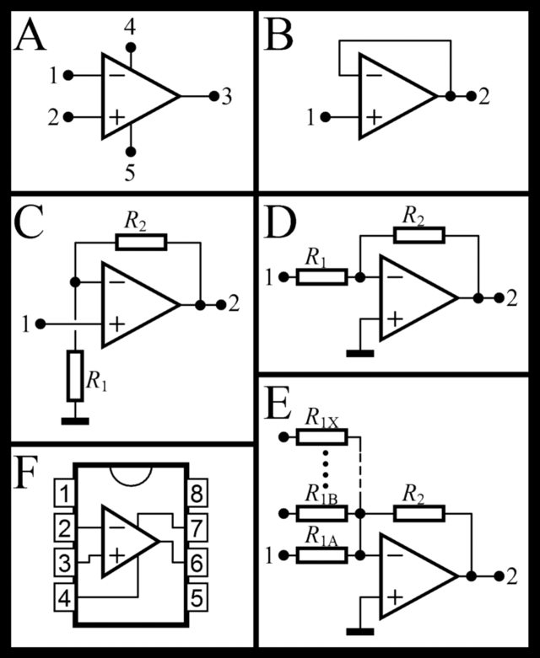
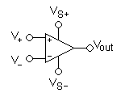
Operationsforstærker Komparator
http://da.wikipedia.org/wiki/Operationsforst%C3%A6rker
http://da.wikipedia.org/wiki/Komparator

Slide 6
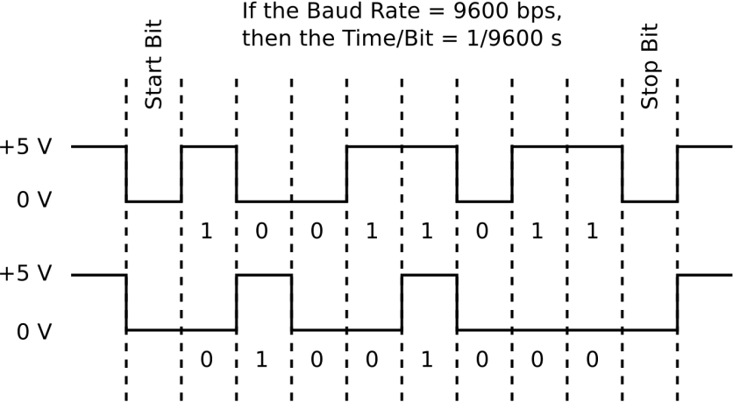
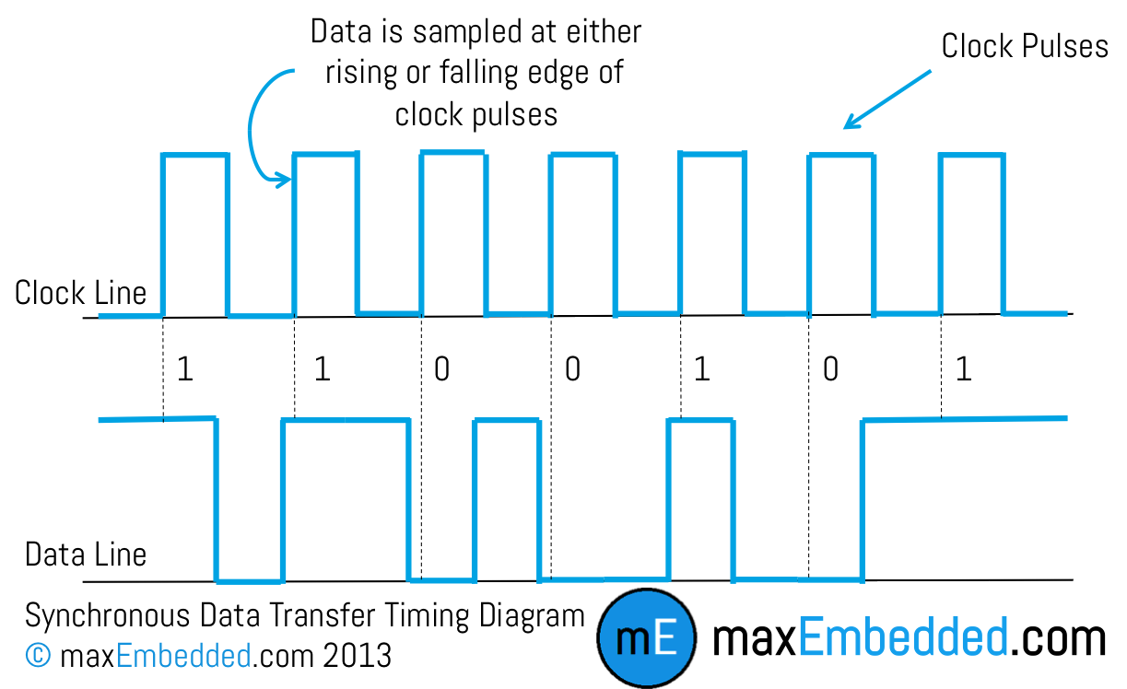
Seriel komunkation
Asynkron 1-signal
Star-stop bit
Sender og modtager
skal sætte hastighed ens
Synkron
Clock medsendes og angiver hastigheden

